Slide 1
PERTEMUAN-6 LANJUTAN PENGINTERIGRASIAN PERENCANAAN SDM DENGAN PERENCANAAN BISNIS
PENEMPATAN SDM POTENSIAL

Slide 2
AUDIT SDM(WORK FORCES ANALYSIS) UNTUK PENDAYAGUNAAN SDM DALAM MELAKSANAKAN RENOP
…………………………………………………………………………………………… (NAMA ORGANISASI/PROGRAM)
TANGGAL……………….
BAGIAN I (DI ISI OLEH DAPARTEMEN SDM)

Slide 3
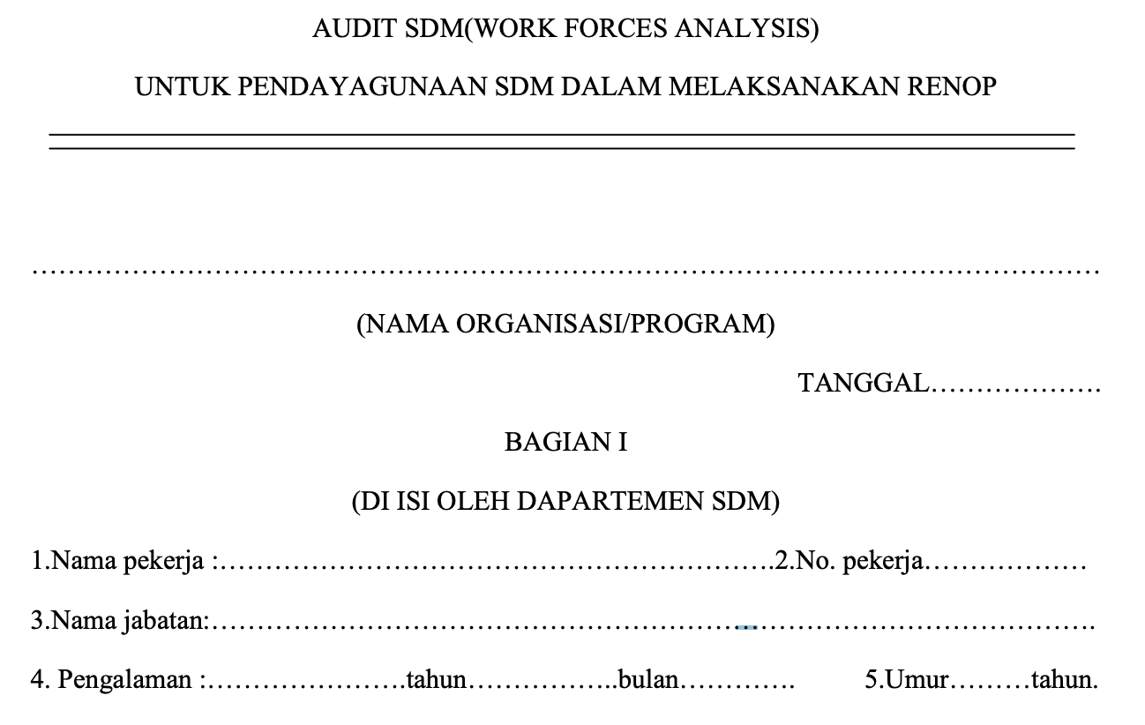

Slide 4
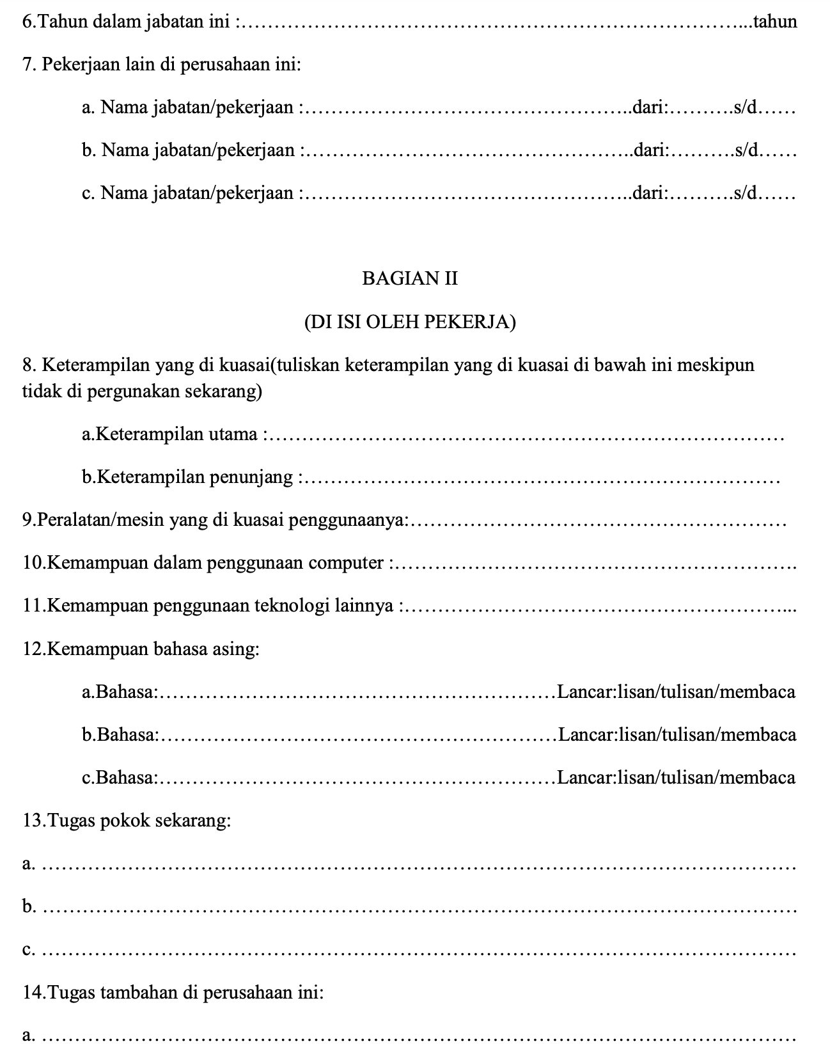

Slide 5
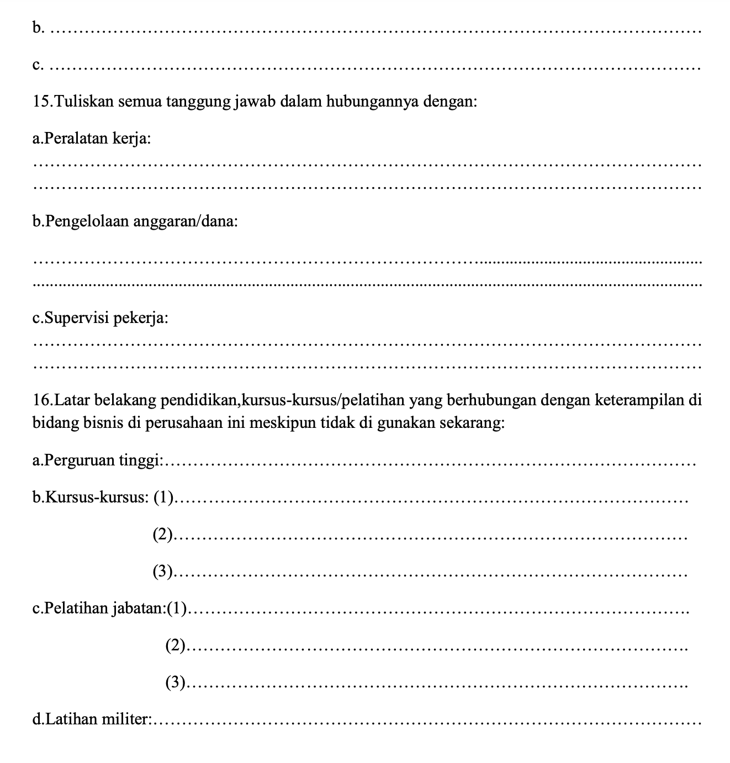

Slide 6
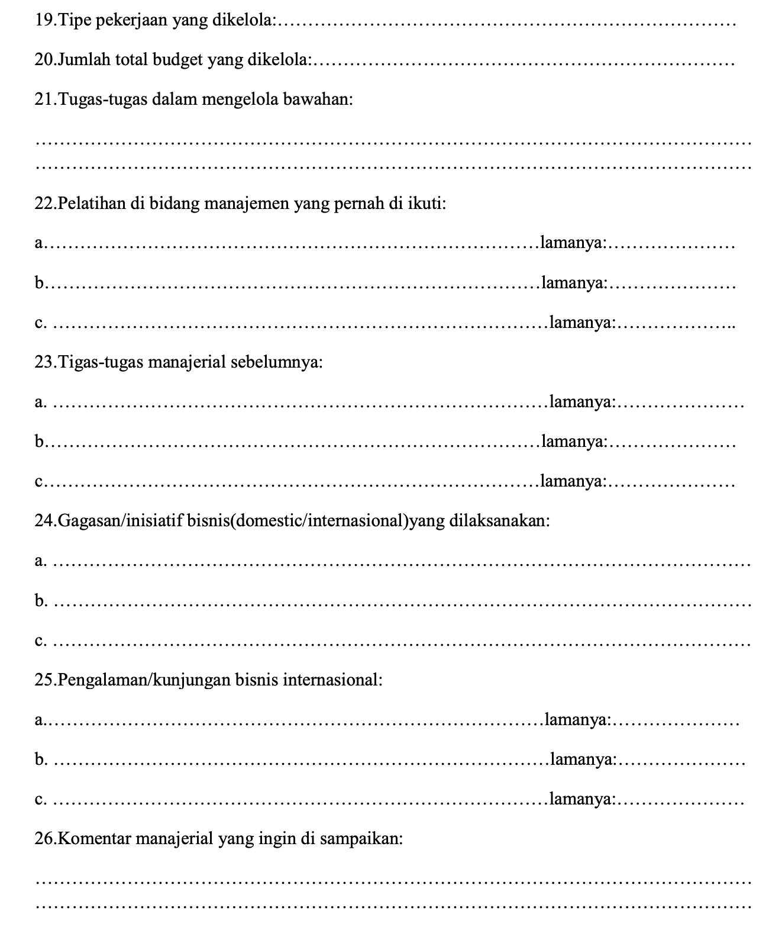

Slide 7
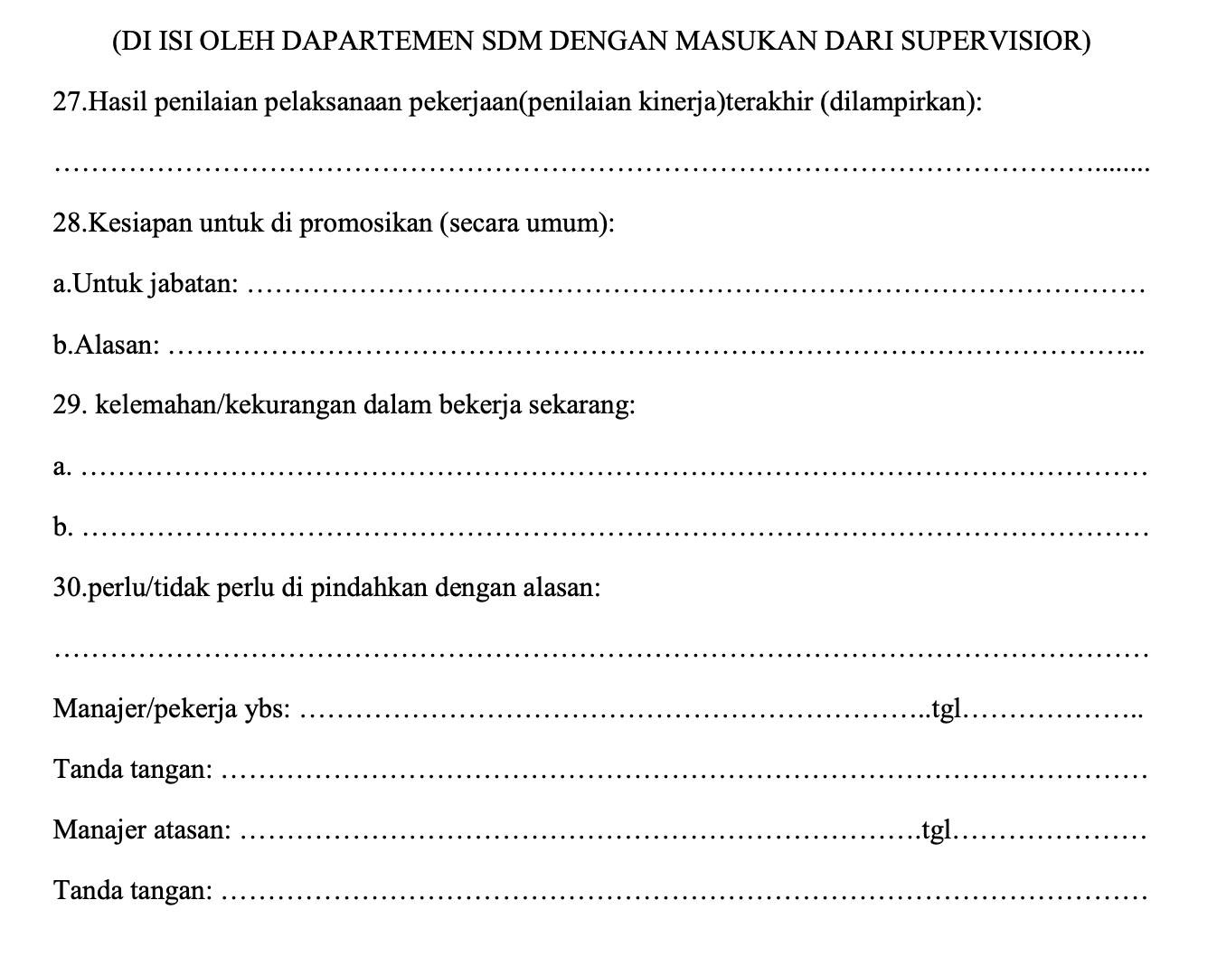
BAGIAN IV

Slide 8
Jumlah dan kualifikasi SDM yang dibutuh kan akan semakin jelas apabila hasil audit SDM digunakan untuk melakukan kegiatan penepatan ulang (re-placement atu re-stafing) dengan menempatkan kembali SDM pada bidang kerja dan jabatan yang sesuai dengan keterampilan ,keahlian dan pengalaman atau masa kerjanya.
Selanjut nya sehubungan dengan sumberdaya financial yang dimiliki atau yang sedng disedikan untuk embiayaan (cost ) SDM khususnya upah dapat di prediksi jumlah dan kualifikasi SDM yang di prioritaskan untuk mengisi jabatan kosong dengan mempergunakan SDM dari sumber eksternal.
Pada giliran berikutnya masih perlu dilakukan kegiatan evaluasi pekerjaaan untuk mengetahui karakteristik jabatan/pekejaan dalam rangka merumuskan kualifikasi SDM yang harus dimulai pendayagunaan SDM yang dimiikki organisasi secara efektif dan efisiien ,sebelum kegiatan bisnis operasional bisnis yang membutuhkannya.
untuk itu rencana penempatan ulang berdasarkan hasil audit SDM dapat di tuang kan dalam chart enempatan ulang bagi SDM dari sumber internal , yang berfungsi untuk kegiatan sukses yang dapat dilihat pada diagram berikut :

Slide 9
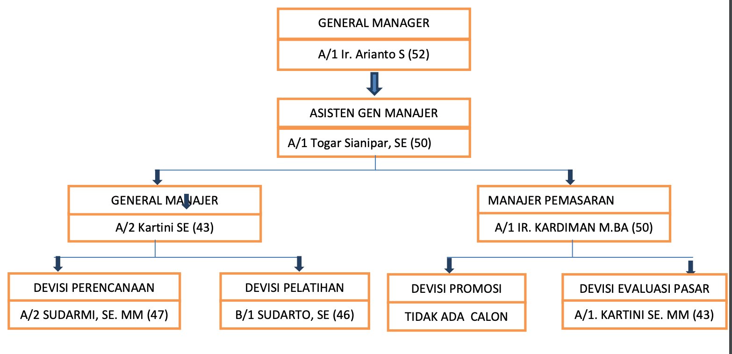
Gambar Diagram:
Penempatan Ulang SDM Potensial

Slide 10
Pengintegrasian struktur organisasi dan rencana pengembangan bisnis dengan prediksi jumlah dan jenjang jabatan strktural serta pembiayaan(cost) SDM yang di sediakan
Struktur Organisasi Yang Terdiri Dari Sejumlah Unit Kerja Yang Bersifat Jenjang Dan Horizontal, Merupakan Gambaran Jumlah Manajer Yang Dibutuhkan.
Unit Kerja Dengan Jenjang Jabatan Yang Berbeda , Menggambarkan Kualifikasi Yang Berbeda Pula Antar Manajer Secara Vertikal, Sedangkan Jumlah Unit Kerja Secra Horizontal Menggambarkan Jumlah Manajer Yang Setara Kualifikasinya Dalam Bidang Kerja Yang Berbeda.
Dalam Kenyataanya Tidak Semua Jabatan Dapat Di Rencanakan Pengisiannya Melalui Kegiatan Suksesi,karena Sering Terdapat Jabatan Yang Kosong. Dalam Keadaan Seperti Itu Sdm Yang Relevan Untuk Mengisi Kekosongan Harus Di Cari Dari Luar.
Chart Penempatan Ulang Bagi Perusahaan Berskala Besar Dan Menengah Sangat Banyak Jumlah Jabatan Strukturalnya,akan Sulit Membuat Dan Membacanya. Untuk Menyederhanakannya Dapt Dibuat Secara Terurai Untuk Setiap Jabatan Yang Hasilnya Di Sebut “Model Resume Penempatan Ulang” Sesuai Dengan Hasil Audit Sdm.
Sebagaimana yang terlihat berikut ini:

Slide 11
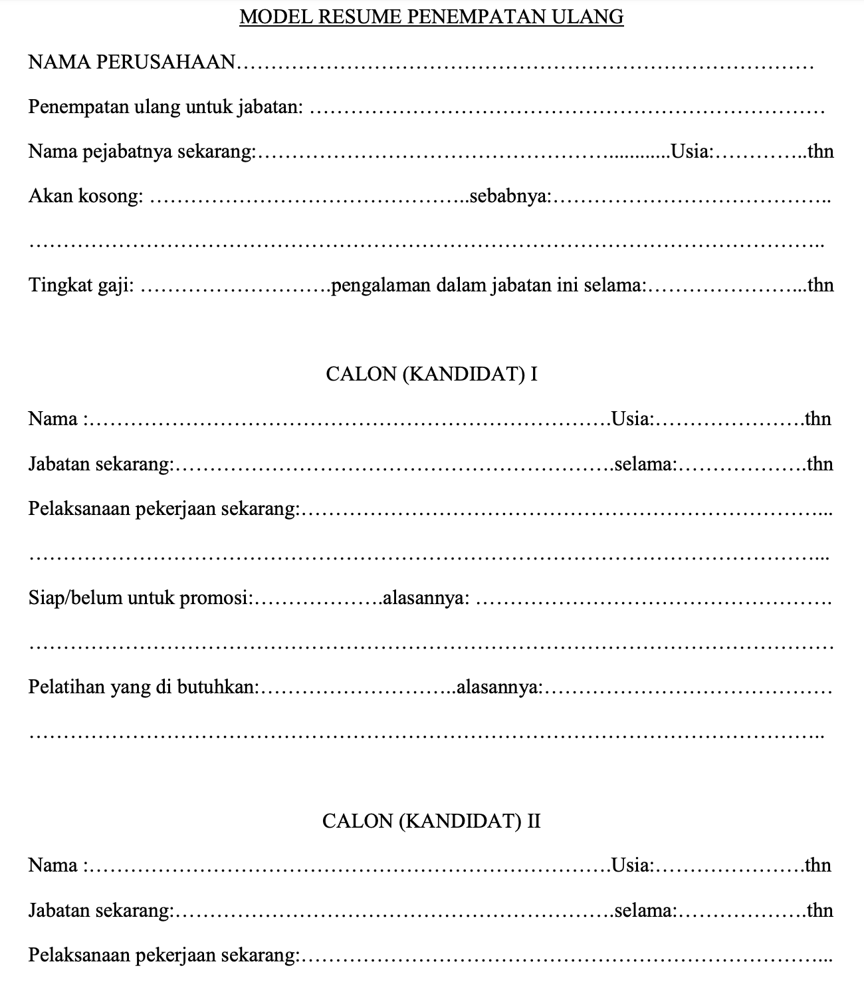

Slide 12
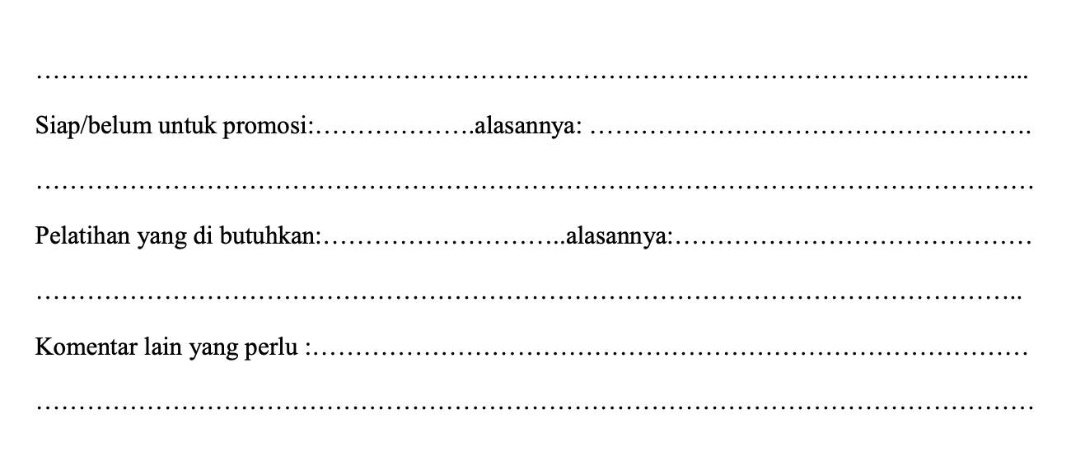
Manfaat perencanaan adalah sbb: Mudah mendapatkan calon tenaga kerja menengah ke bawah dan bawah tetapi sulit untuk mendapatkan calon tenaga kerja menegah ke atas atau atas, maka sering kali terjadi pembajakan SDM Merupakan kegiatan pembinaan dan pengembangan karir dan suksesi dari bawah ke atas(vertikal) yang akan meningkatkan motivasi kerja,loyalitas dan disiplin kerja.

Slide 13
prediksi costproduksi dan laba kompetitif dari penjualan dengan prediksi jumlah dan kualifikasi SDM
Dalam kenyataannya baik dan akuratnya prediksi SDM yang dibutuhkan dalam perencnaaan SDM setelah diintegrasikan dengan program-program di dalam RENOP, pada akhir nya sangat tergantung pada jumlah atau persentase pembiayaan.
Seluruh perencanaan SDM yang telah di integrasikan dengan RENOP harus di tindaklanjuti dengan melaksanakan kegiatan yang telah di rencanakan sesuai dengan anggaran pembiayaan SDM dalam perusahaan tersebut

Slide 14
C. Pengintegrasian kegiatan bisnis berdasarkan anggaran (persfektif tahunan) dengan pelaksanaan hasil perencanaan SDM
Tahap ini merpakan akhir dari kegiatan mengintegrasikan perencanaan SDM dengan perencanaan Bisnis ,agar seluruh kegiatan memproduksi dan memasarkan produk sebuah peruahaan berlangsung efektif dan efisien serta produktifitas berkualitas.
Akhir dari pengintegrsian adalah melakukan proses produksi dan memasarkan produk dengan berbagai jenis kegiatan , seperti pekerjaan di lboraturium atau di pabrik ,mendesain produk baru ,penggudangn, promosi melalui berbagai jenis advertensi.
Dari semua kegiatan tersebut akan diperoleh laba yang diharapkan dapat mencapai bahkan melampaui target setahun berjalan. Semua kegiatan harus dijadwalkan. Pencapaian target laba beratrti proses produksi dan pemasaran tahun berikutnya dapat dilanjutkan yang berarti eksistensi organisasi dapat diperthankan bahkan di kembang kan.
Dari uraian diatas jelas terlihat bahwa keberhasilan bisnis sebuah oeganisasi sangat ditentukan oleh terpenuhinya kualifikasi berupa SDM berkualitas dan kompetitif, baik dalam rangka mendayagunakan SDM dari sumber internal maupun eksternal

Slide 15
D.Penetapan kualifikasi SDM dalam perencanaan SDM
Kualifikasi SDM yang di butuhkan di lingkungan sebuah perusahaan terdapat variasi yang tidak dapat di hindari, baik untuk pekerjaaan/jabatan yang berbeda lininya maupun dalam satu lini yang berbeda jenjangnya.Kualifikasi itu tidak saja mengenai keterampilan/keahlian kerja, tetapi juga mengenai kemampuan manajerial yang secara structural untuk jenjang jabatan yang sama meskipun berbeda lininya, secara relative kualifikasinya harus sama.
Demikian pula untuk jabatan fungsional atau pekerjaan professional yang bertanggung jawab melaksanakan proses produksi. Untuk setiap tingkatan atau pengalaman berdasarkan masa kerja dan tingkat pendidikan yang sama di perlukan kualifikasi keterampilan teknis yang relative sama. Meskipun berbeda-beda jenis pekerjaan dan pendidikannya.
Contoh dua jenis pekerjaan produk lini yang jenjangnya sama harus di tetapkan kualifikasi ijazah dan pengalaman kerja yang sama, misalnya sama-sama berijazah S2 meskipun yang satu ahli kimia, dan satunya lagi ahli akuntan. Dalam bekerja semakin tinggi pekerjaannya semakin terlibat dalam pekerjaan manajerial dan semakin melepaskan pekerjaan teknis.Berikutnya sebagian dari tenaga professional yang mengawali bekerja pada bidang teknis, semakin lama masa kerja atau pengalamannya akan menjadi SDM ahli senior dalam bidang kerja produk lini.

Slide 16
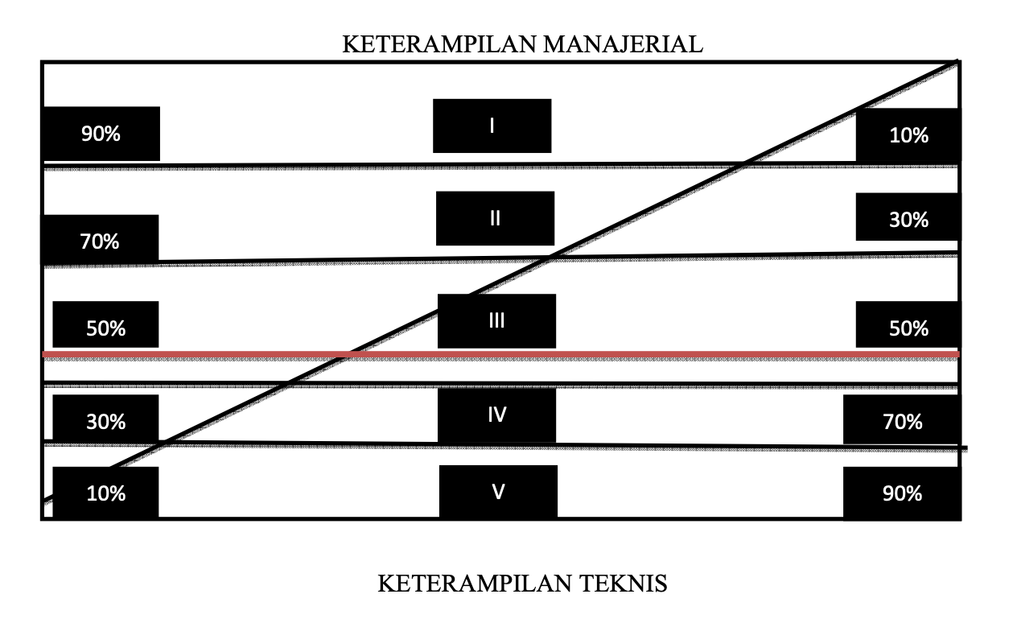
Gambar Diagram
Variasi Keterampilan Manajerial, dan Keterampilan Teknis/
berdasarkan jenjang jabatan, pengalaman dan tingkat profesionalisme

Slide 17
Misalnya pada jabatan structural, manajemen tingkat I yang tertinggi di perlukan kemampuan manajerial sebesar 90% dan kemampuan teknis sebesar 10%, meskipun pejabatnya berasal dari SDM Profesional dalam bidang bisnis perusahaannya.
Pada jabatan structural tingkat V yang terendah di perlukan 90% kemampuan teknis dan 10% kemampuan manajerial.Sedang pada jabatan structural, manajemen tingkat III di perlukan SDM dengan kemampuan berimbang antara teknis/professional 50% dan kemampuan manajerial 50%.
Pembagian jenjang jabatan structural itu pada setiap organisasi dapat berbeda, di antaranya dapat sampai 5 atau 6 jenjang dengan kepangkatan sebanyak 12 atau 13 jenjang bahkan ada yang lebih. Pengaturan jenjang kepangkatan dalam jenjang jabatan itu tidak sama pada setiap organisasi/perusahaan, yang di atur menurut kebutuhan sesuai dengan besar kecilnya skala perusahaan.
Jenjang jabatan structural dan kepangkatan tersebu tidak termasuk jabatan Presiden Perusahaan, Dirut, General Manager.
Ketiga jenjang jabatan tersebut biasanya di tentukan oleh pemilik perusahaan.Oleh karena itu biasanya tidak di masukkan dalam perencanaan SDM, yang juga berarti tidak di prediksi kapan akan terjadi kekosongan untuk di isi dan apa kualifikasinya.

Slide 18
Dalam perencanaan SDM di perlukan melakukan prediksi kualifikasi SDM yang di butuhkan oleh sebuah organisasi/perusahaan di masa depan. Prediksi tersebut tidak mudah, karena harus menetapkan karakteristik SDM yang memiliki kemampuan potensial dan mampu mengantisipasi perubahan lingkungan bisnis di masa depan.
Selanjutnya karena untuk jabatan manajerial setiap organisasi berbeda dalam menetapkan jumlah jenjang jabatan dan kepangkatannya, maka sulit untuk menetapkan kualifikasi SDM secara seragam.
Untuk itu perlu tolakukur pembanding tentang persyaratan yang di butuhkan dalam bekerja untuk lima jenjang pekerjaan. Persyaratan tersebut cenderung berlaku umum bagi setiap perusahaan.
Penjenjangan jabatan/pekerjaan dalam daftar tersebut di buat untuk perusahaan dengan struktur organisasi yang flat dengan hanya 5 jenjang jabatan/pekerjaan.
Implementasi penetapan kualifikasi dalam daftar tersebut mencakup, persyaratan pendidikan bagi S1, S2, dan S3 serta persyaratan pelatihan, pengalaman, inisiatif, dan kreativitas, dalam bidang jabatan atau pekerjaan bisnis yang relevan.Oleh karena itulah terdapat perbedaan kualifikasi SDM di dalam satu perusahaan dana antar perusahaan

Slide 19
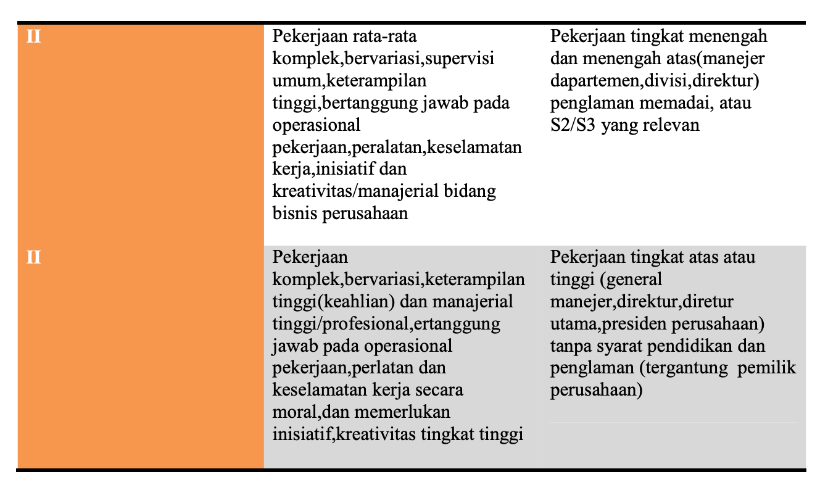

Slide 20
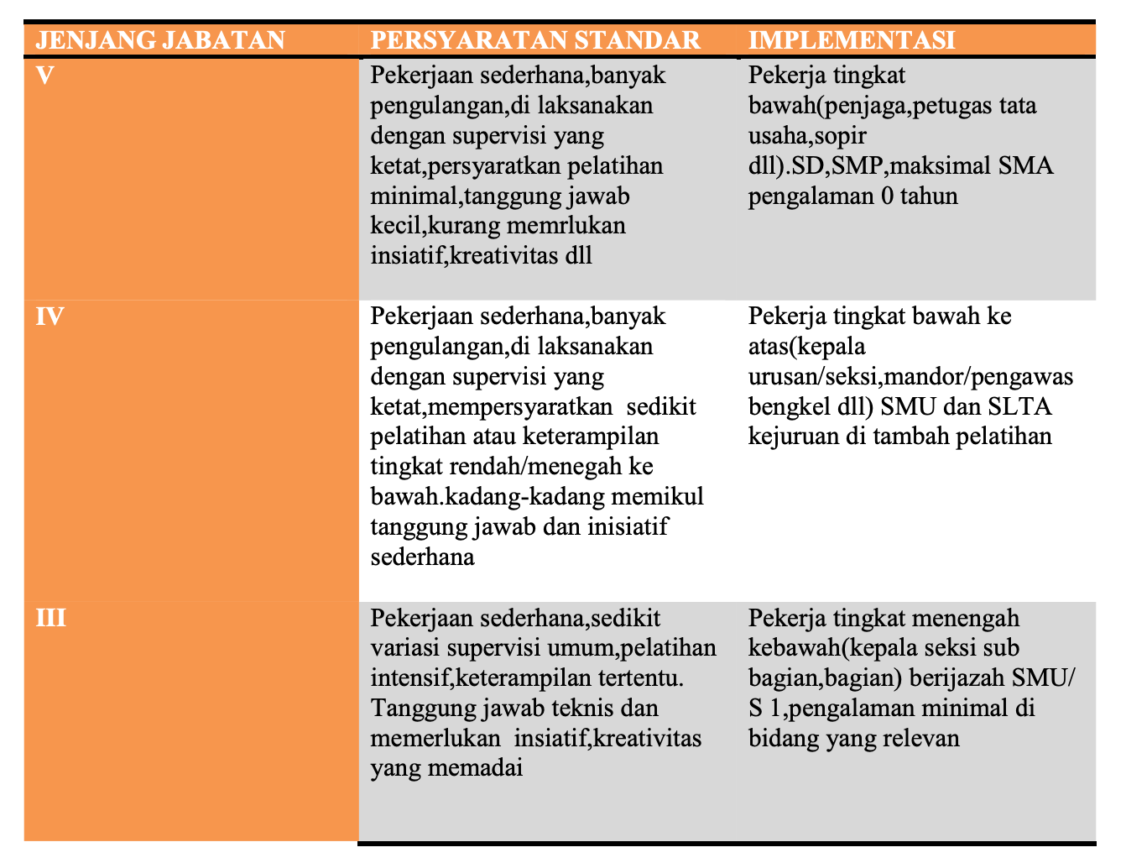

Slide 21
Teknik lain yang dapat di gunakan dalam penetapan kualifikasi SDM yang akan di pekerjakan di lingkungan suatu organisasi/perusahaan adalah dengan melakukan Evaluasi Pekerjaan (Job Evaluation).
Teknik ini di sebut juga Analisis Beban Kerja (Work Load Analisys) yang sering di salah artikan dengan Penilaian Kinerja (Job PerfprmanceAprrasial), sebagai dua kegiatan dalam Manajemen SDM yang berbeda satu dengan yang lain.
Penilaian pekerjaan pada dasarnya berarti prosedur yang sistematis untuk menetapkan nilai relative suatu pekerjaan atau jabatan, berdasarkan volume dan beban kerja (tugas-tugas), tanggung jawab, keterampilan/keahlian, jenis kegiatan dalam bekerja dan kondisi kerja yang di butuhkan untuk dapat melaksanakannya secara efektif dan efesien.
Salah satu tekniknya di sebutTeknik Sistem Point. Teknik banyak di gunakan untuk menyusun system upah agar memenuhi prinsip keadilan internal dan eksternal.
Sistem point digunakan dengan menetapkan faktor-faktor sebagai kualifikasi yang di butuhkan SDM agar dapat melaksanakan suatu pekerjaan secara efektif dan efisien

Slide 22
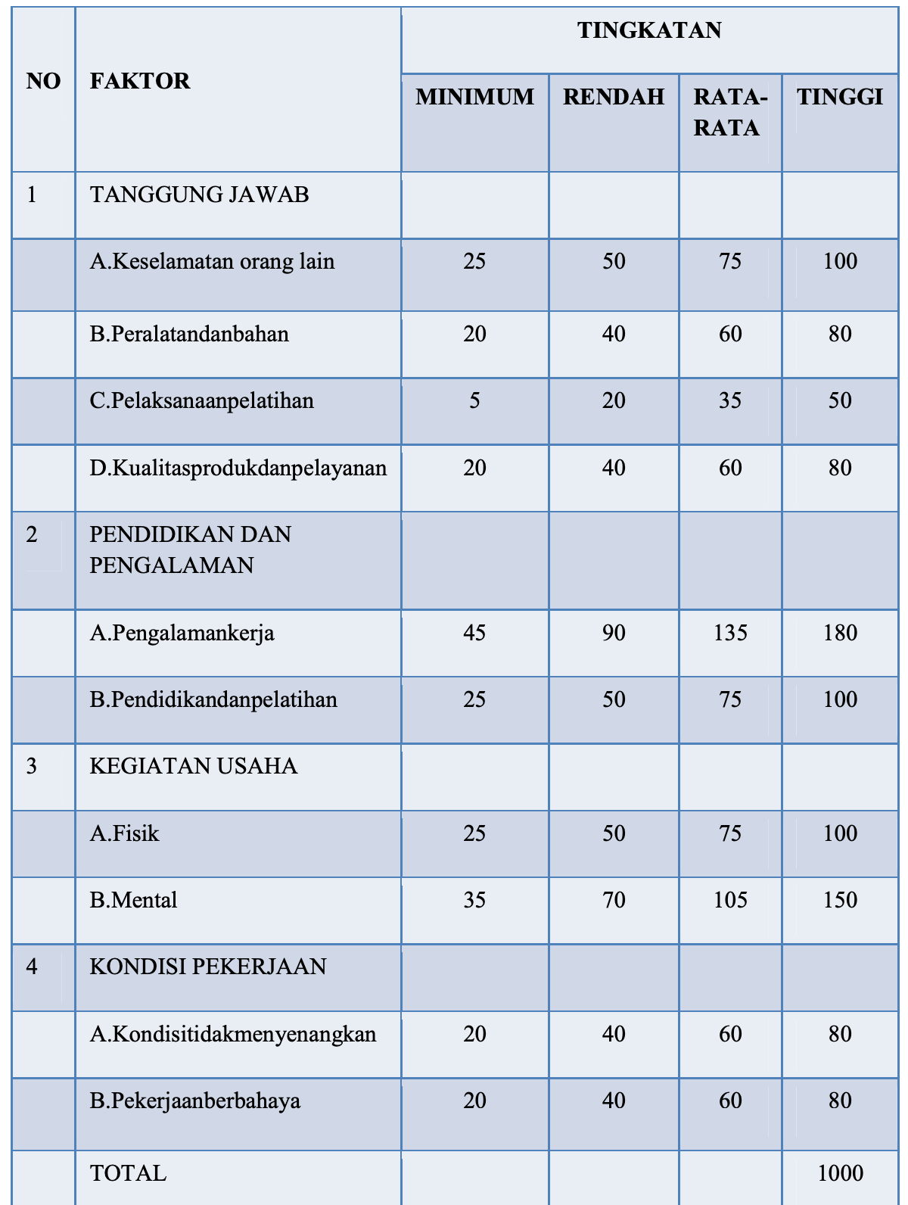
Matrik sistem point berskala EMPAT

Slide 23
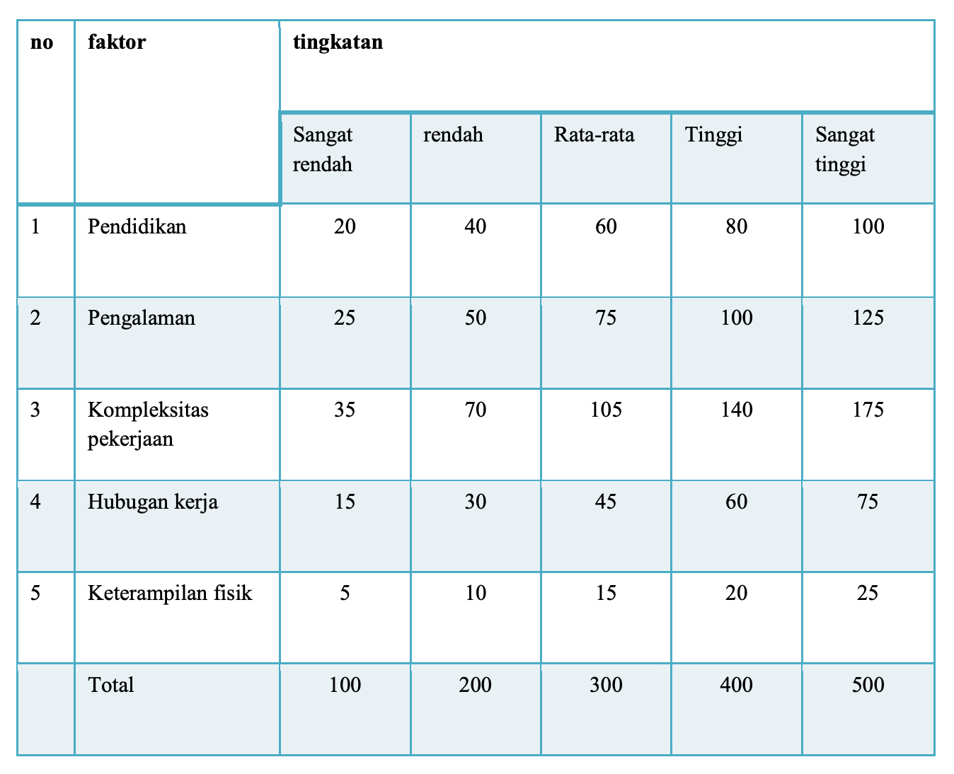
Matrik sistem point berskala lima

Slide 24
Dari uraian di atas menunjukkan bahwa klasifiaksi manajemen SDM dapat di kelompokkan sbb:
Kualifikasi umum yang dapat di pergunakan oleh semua perusahaan seperti pengetahuan umum,intelgensi,kepribadian,ksehatan dll
Kualifikasi umum yang di tingkatkan untuk jenis pekerjaan/jabatan tertentu seperti kejujuran,pendengaran,penglihatan.tidak mudah stress,hubungan masyarakat dll
Kualifikasi khusus yang berupa keterampilan/keahlian tertentu misalnya ahli kimia,apoteker,teknik sipil,ahli listrik,akuntansi,manajemen dll

Slide 25
Contoh: (dengan menggunakan skala lima) :
NO | FAKTOR | TEKNISI KOMP | MANAJER PRODUKSI TKT IV | SUPERVISOR TKT III
I | PENDIDIKAN | 60 | 60 | 80
2 | PENGALAMN | 25 | 100 | 125
3 | KOMPLEKSITAS PEKERJAAN | 35 | 70 | 140
4 | HUBUNGAN KERJA | 15 | 60 | 60
5 | KETERAMPILAN FISIK | 10 | 20 | 10
 | JUMLAH | 145 | 310 | 415

